Slide 1

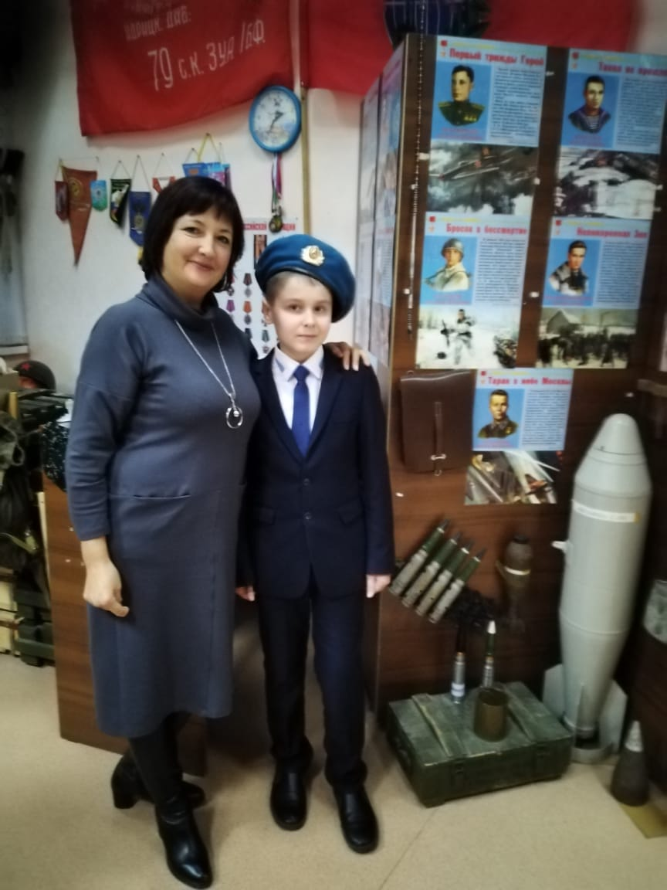
Выполнил: ученик 6А класса,
МБОУ СОШ №16 ЗМР РТ
Кошкин Алексей Александрович
Руководитель: педагог-организатор
Садриева Дина Сулеймановна
Муниципальное бюджетное общеобразовательное учреждение «Средняя общеобразовательная школа № 16 с углубленным изучением отдельных предметов ЗМР РТ»
Научно исследовательская работа
«История моей семьи в годы Великой Отечественной войны»

Slide 2
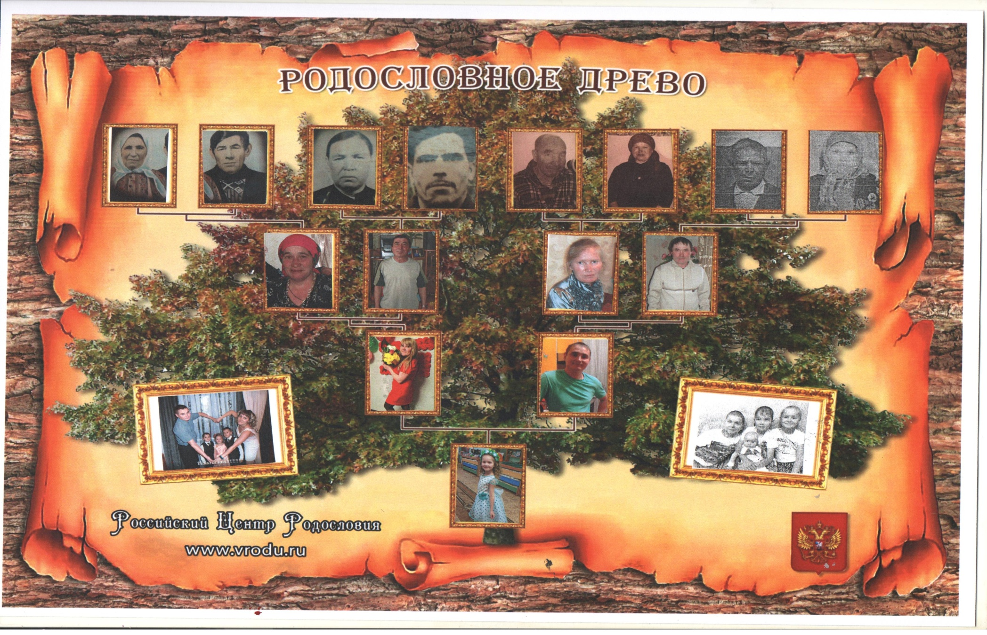

Родословное древо нашей семьи

Slide 3

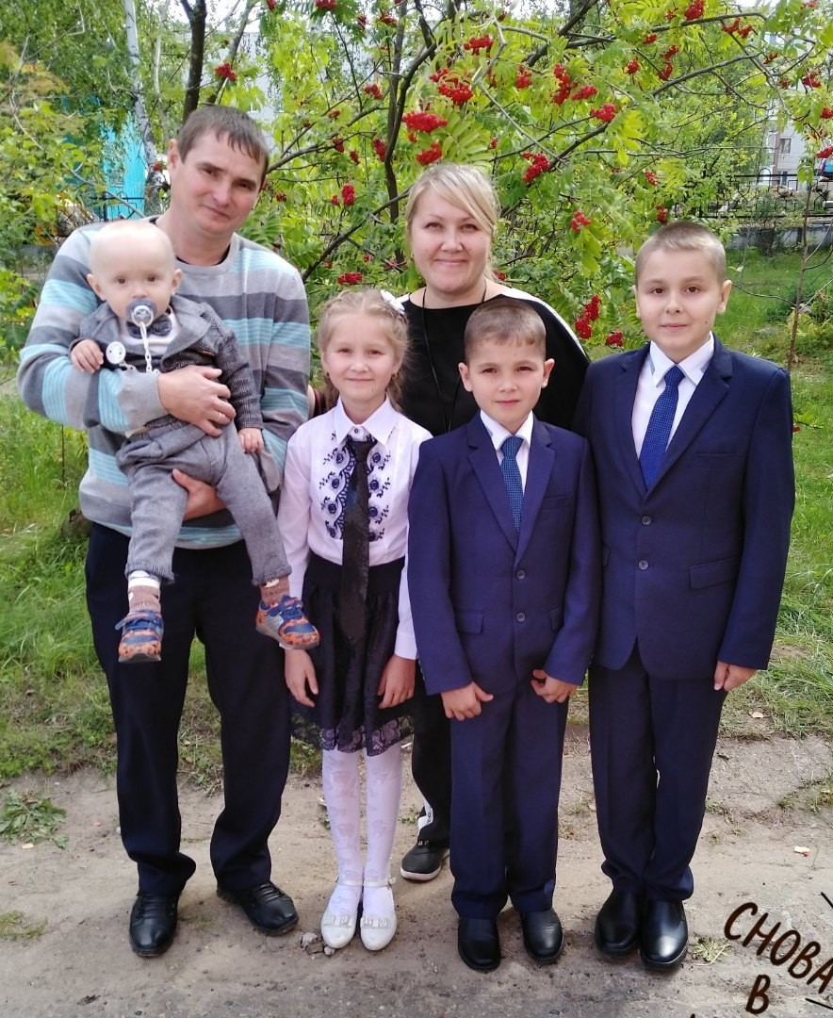
Семья — источник радости и счастья,
Любви неиссякаемый родник.
И в ясную погоду, и в ненастье
Хранит семья и ценит жизни миг.
Семья — оплот и сила государства,
Хранящая традиции веков.
В семье ребёнок — главное богатство,
Луч света, как маяк для моряков.
Лучи растут, становятся всё ярче
И люди жадно тянутся на свет.
Душа семьи становится богаче,
Когда царят любовь в ней да совет.
Когда царит взаимопониманье,
Тогда весь мир лежит у ваших ног.
Любовь в семье — основа Мирозданья.
Так пусть хранит все наши семьи Бог!

Slide 4

Цель проекта: увековечение памяти о моих родственниках, участников Великой Отечественной войны.
Задачи научной работы:
собрать информацию о родственниках - участниках Великой Отечественной войны;
изучить и обобщить полученную информацию;
оформить наглядную презентацию под названием «История моей семьи в годы Великой Отечественной войны.»
Выяснить интересные факты из биографии моих близких родственников.

Slide 5

Я хочу рассказать Вам о своей семье, это лишь маленький кусочек из огромной истории семьи которая берет свое начала из древности., большинство моих предков были крестьянами, рабочими, учителями, колхозниками, но они сыграли не менее важную роль в истории. К примеру все мои прадеды и прапрадеды воевали в Великой Отечественной Войне, многие из них положили свои жизни за жизнь на земле. Один этот факт уже позволяет вписать историю моей семьи – в историю жизни на земле…….

Slide 6
Кошкин Николай Иванович родился 1918 году, служил в развед роте в Донбассе. В одном из заданий вынес своего раненого командира из окружения. За то что он взял в плен языка , был награжден ЗА ОТВАГУ.
Савин Кондратий Алексеевич он пропал без вести 1941 году.
Просто очень жаль что мы знаем не всё про своих дедов и бабушек.
Мы будем ГОРДИТЬСЯ ,ПОМНИТЬ И ЧТИТЬ ПАМЯТЬ

Slide 7
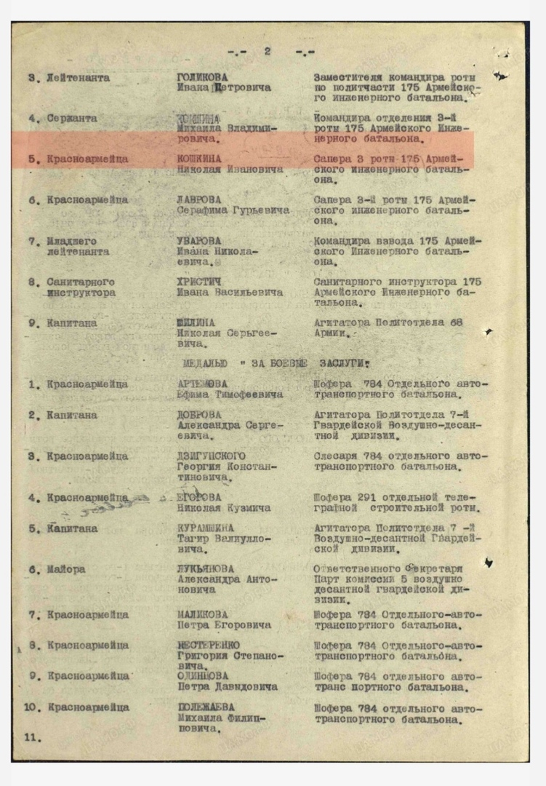
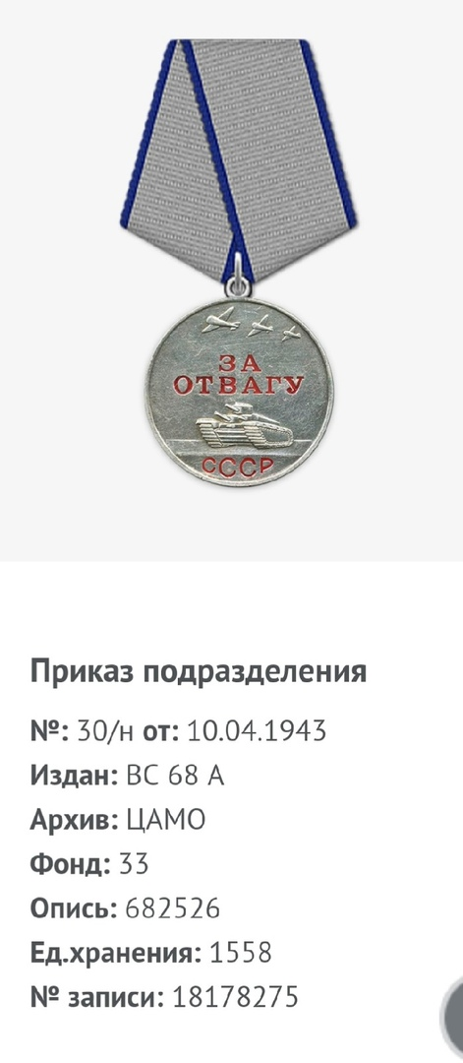
Мы нашли из источника
«Pamyat naroda»

Slide 8

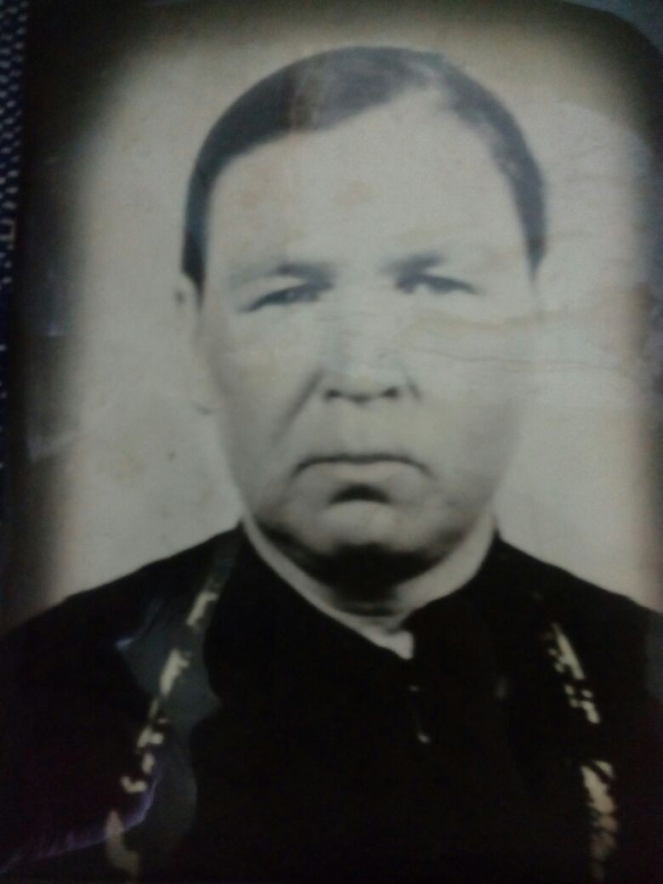
Моя прабабушка
ПОПОВА МАРИЯ ВАСИЛЬЕВНА
Родилась в селе Аксу 15 июня 1926 года , у нее была сестра близняшка. Сестра копала окопы, а бабушка осталось в тылу и помогала там. Бабушка умерла в ноябре 2000 года .

Slide 9
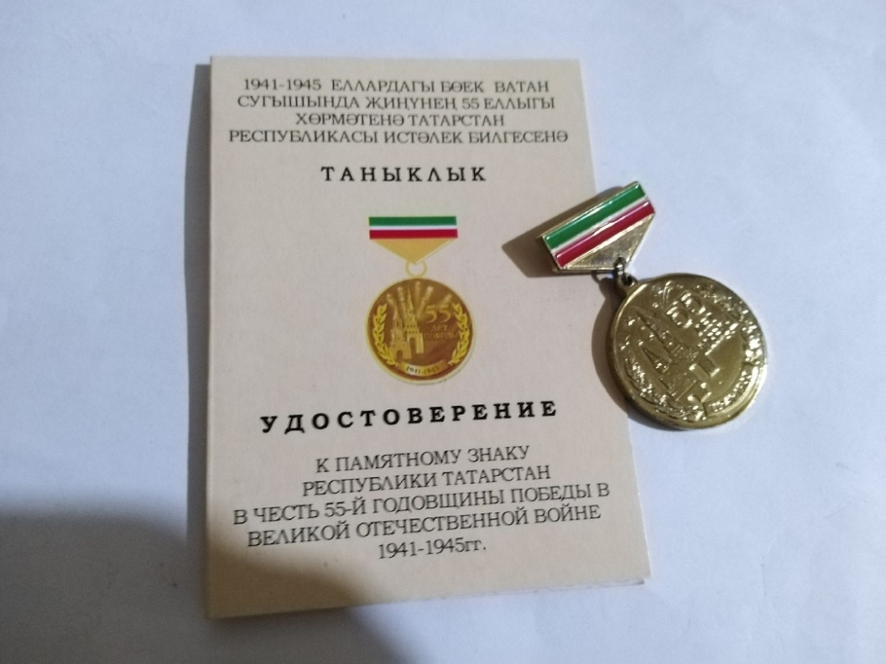
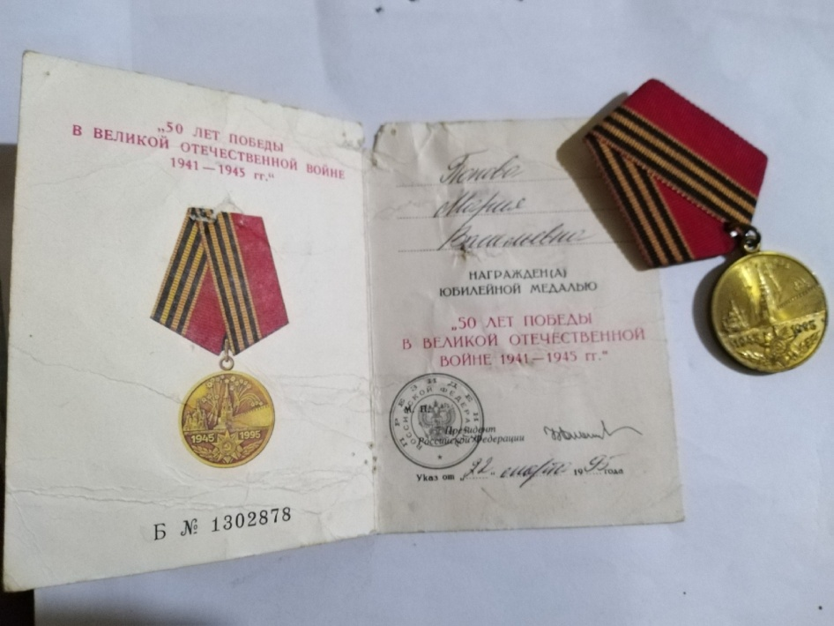

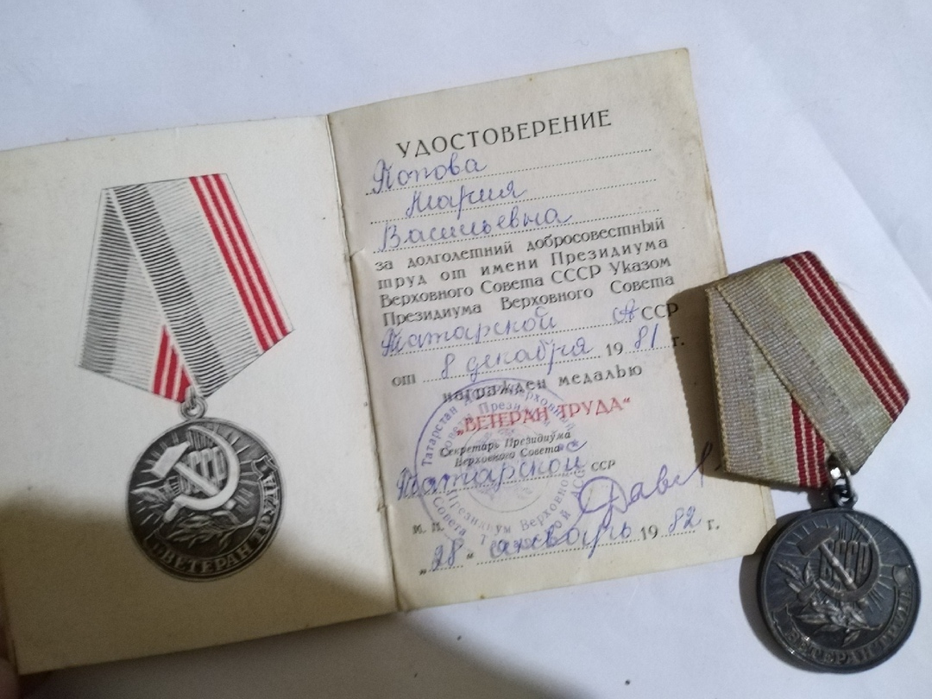
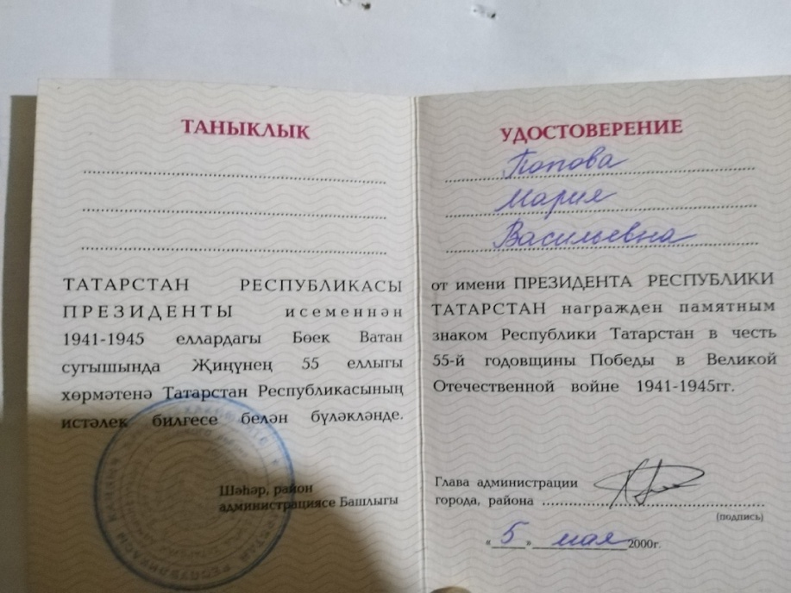

Slide 10

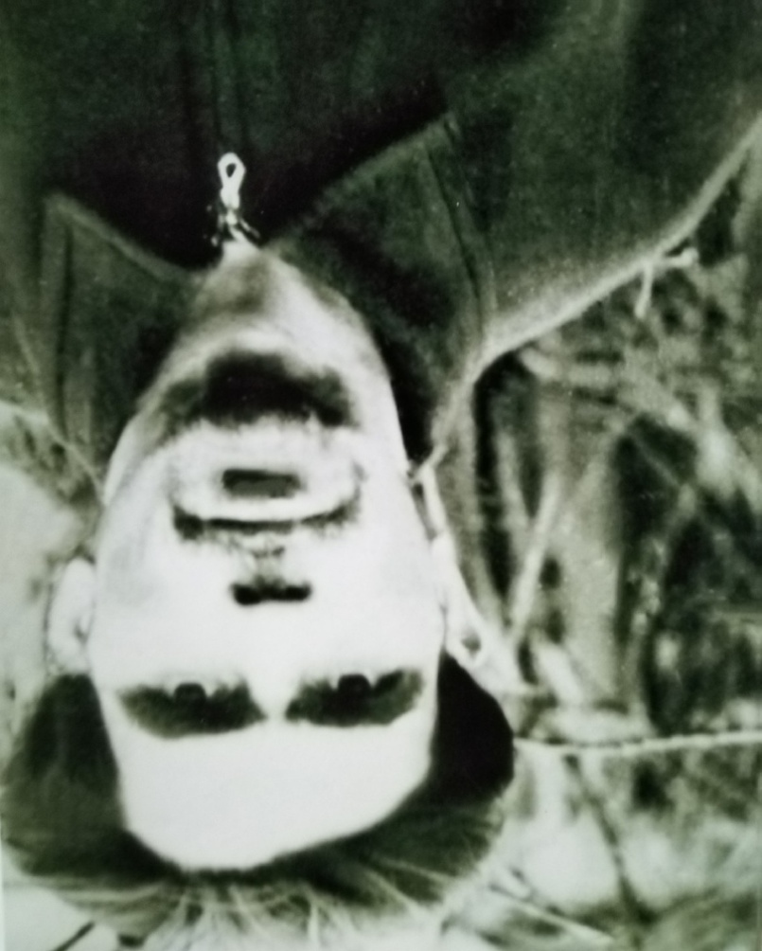
Мой прадедушка Попов Сергей Иванович
Родился 1928 года, умер 1964 года. Он работал в колхозе ,строил фермы. Во время войны помогал в тылу.

Slide 11

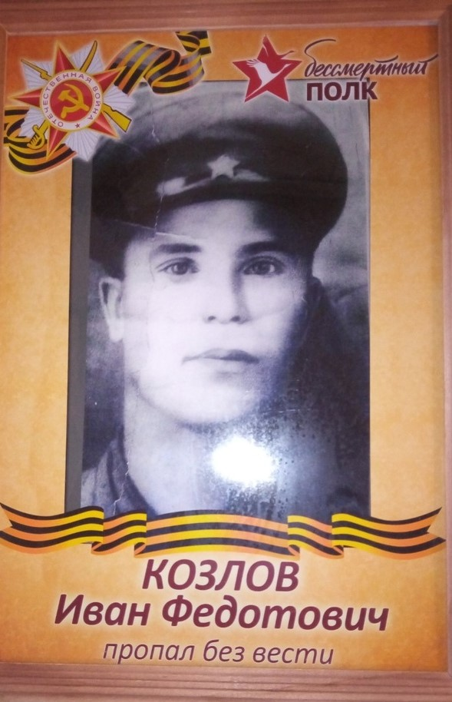
КОЗЛОВ ИВАН ФЕДОТОВИЧ
Родился1907 года .
В сентябре 1941 года ушел на фронт и пропал без вести .

Slide 12
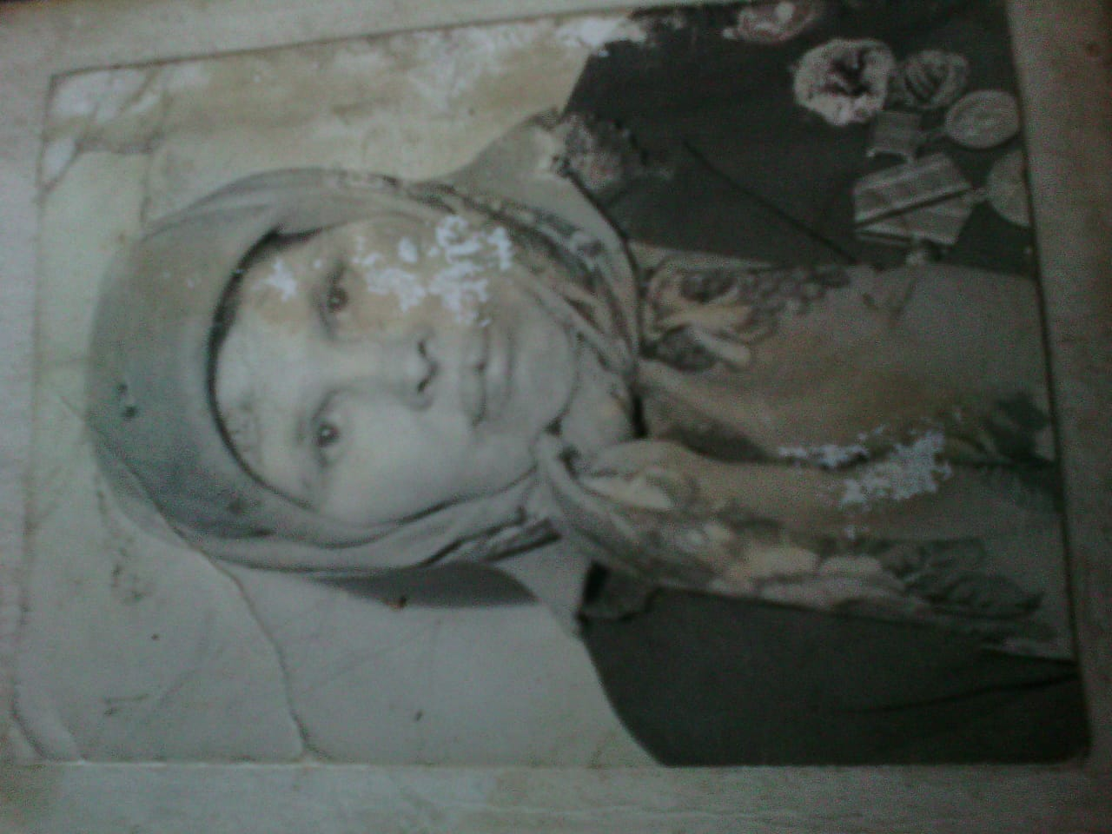
Моя прабабушка
Кошкина Ольга Ивановна
Родилась 12 мая 1929 года. Работала колхозницей в колхозе.
Во время войны в 12 лет копали окопы , рубила лес в тылу

Slide 13

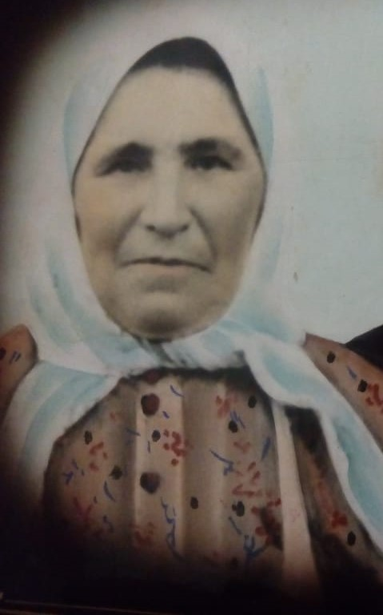
Моя прабабушка
Мухина Марфа Осиповна
Родилась 7 июня 1927 года . Работала всю жизнь колхозе. Во время войны помогала копать окопы. Воспитала шестерых детей.
Умерла 15 сентября 1986 года.

Slide 14
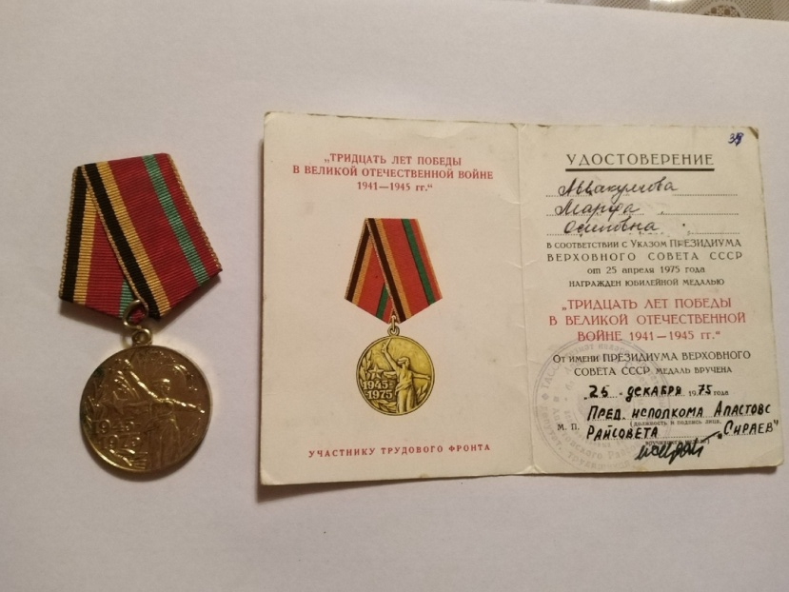

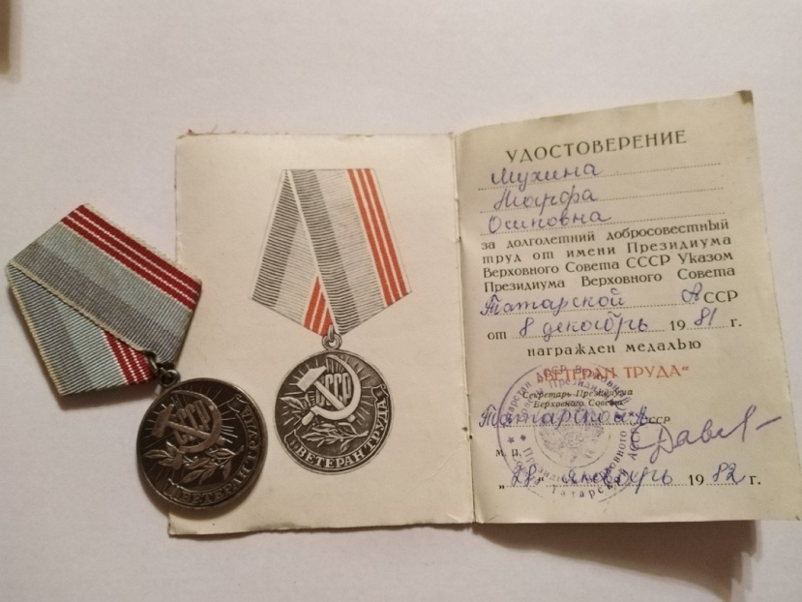
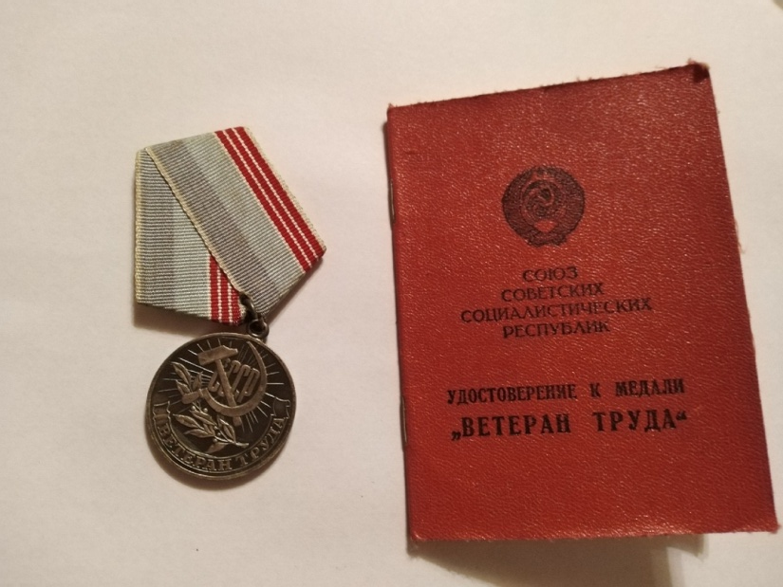
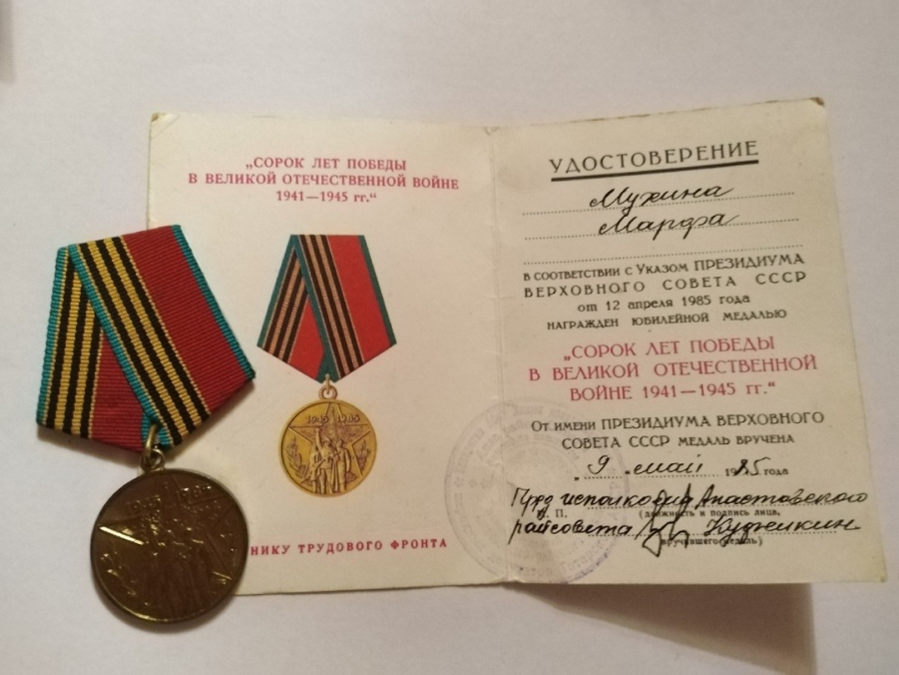
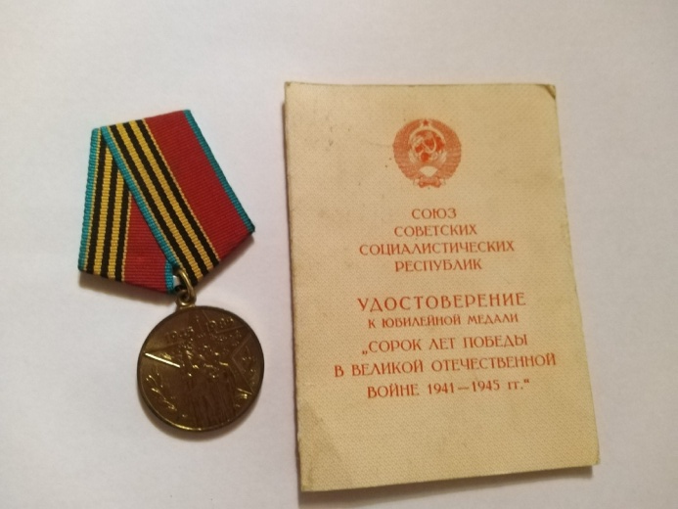

Slide 15
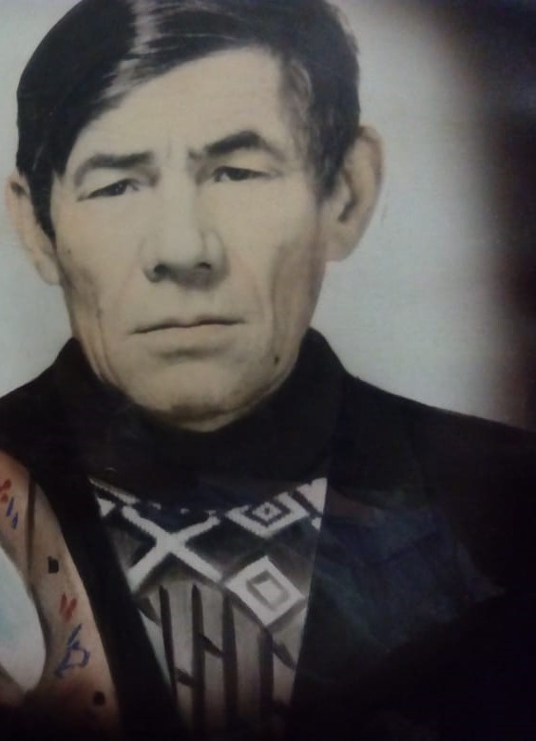
Мой прадедушка Мухин Иван Тихонович
Родился 3 мая 1931 года. Он ездил в Сибирь работал там Вздымчиком. Добывали живицу.Во время войны помогал в тылу. Умер 15 мая 1979 года.

Slide 16

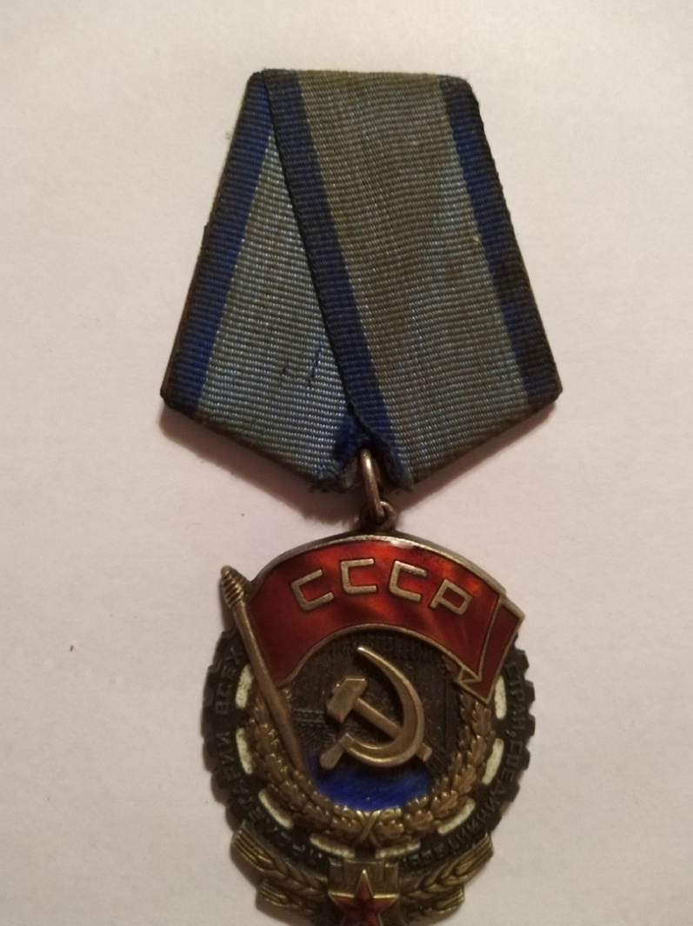
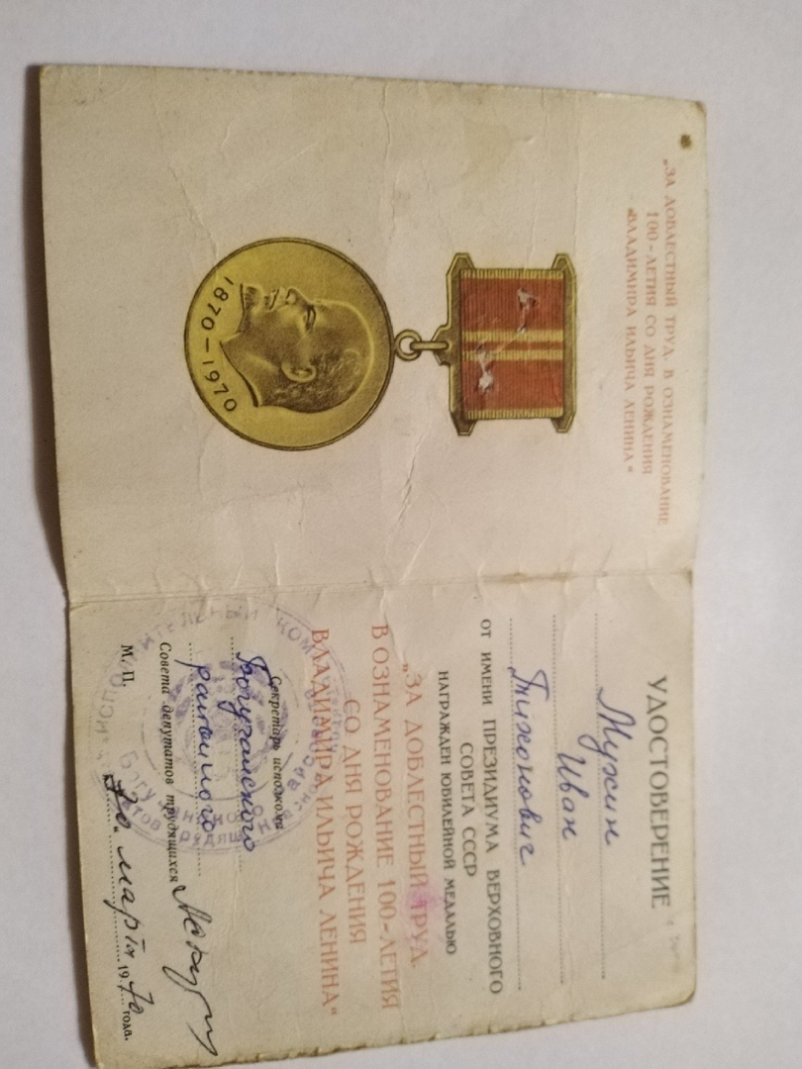

Slide 17

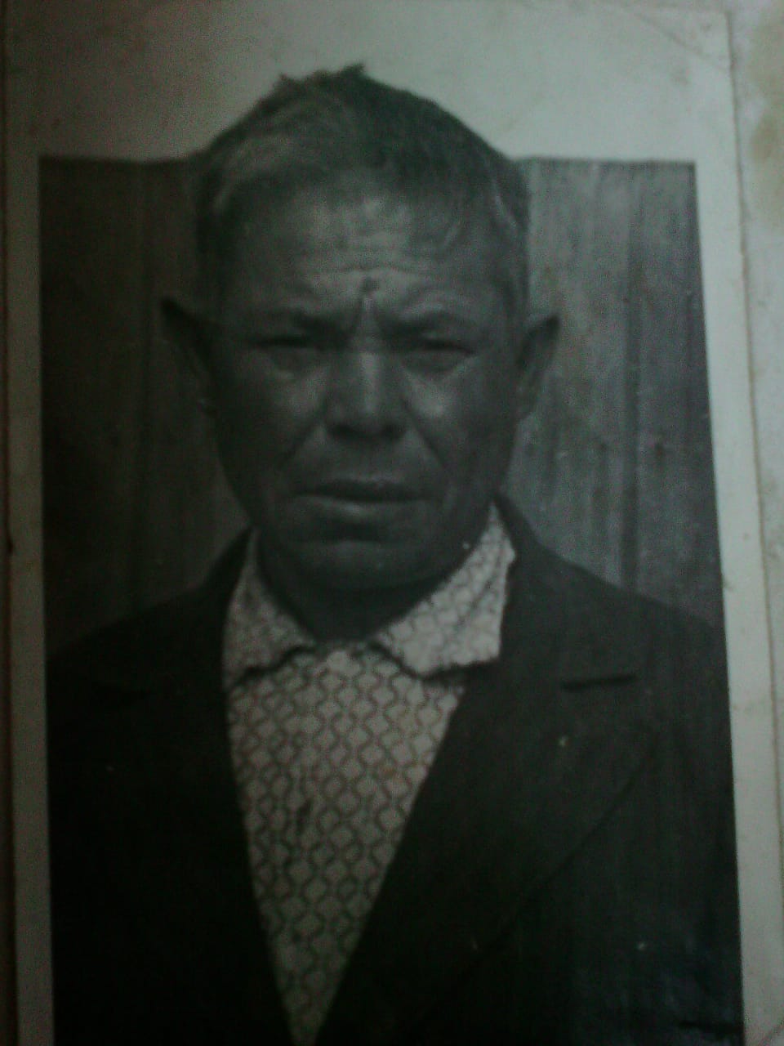
Мои прадедушка по папиной линии
Кошкин Виньямин Иванович
Родился 19 мая 1927 года.Работал всю жизнь колхозе бригодиром в зернотоке и плотником , весовщиком .
Во время войны в 14 лет копал окопы в тылу.
Умер 17 мая 1981 года

Slide 18

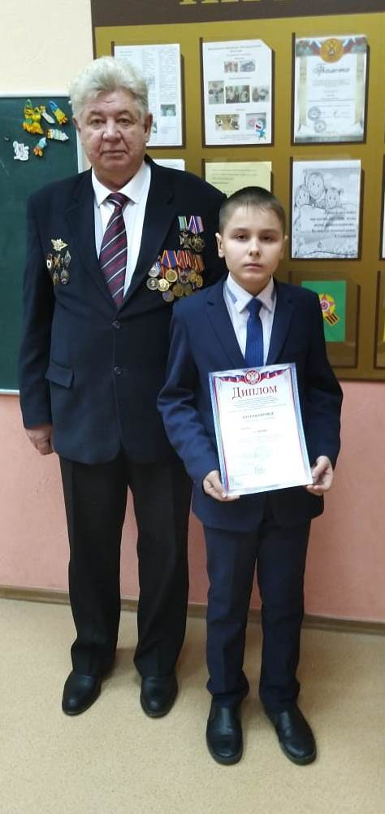
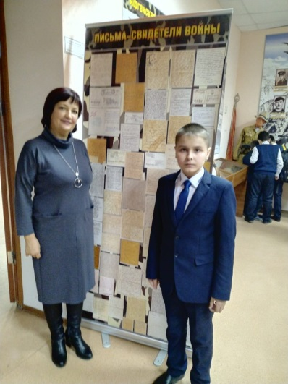
Благодаря проведенной научно-исследовательской работе, мы открыли для себя много нового: много интересного узнали о жизни своих родственников, ветеранов войны и труда. Спасибо нашим ветеранам войны, нашим замечательным героям которые по-своему делают историю, внося свой посильный труд в «наследие нашей большой страны».
Нужна ли родословная — каждый решает сам.
Но культурный человек обязан знать свои корни и предков. «Изучение истории своих предков есть наука самая занимательная». (А. С. Пушкин)

Slide 19

Спасибо за внимание

